Slide 1
МАОУ СОШ №3 п. Двуреченск Конструкт урока по теме «С днем рождения школа!» 2020 год
Яцутко П. В.

Slide 2
1. На праздниках они бывают, Взгляд гостей всех привлекают: Воздушные, красивые, Детишками любимые. Разноцветные такие: Маленькие и большие... В день рождения нам нужны, Ну, конечно же ... 2. Не очень дети уважают В свой день рождения котлеты, Зато безмерно обожают И могут вечно есть... 3. Она яркая такая, С блестками, цветная. Там поздравления и стихи, Все желания твои. Ее дарят от души, Гости щедрые твои.
4. Он в бутылке разноцветной,
Всем гостям безумно рад,
Натуральный и безвредный,
Очень вкусный...
5. Его в праздник разрезают,
Полосатый он бывает
Вкусный, сладкий он на вкус,
Вы мне скажете — …

Slide 3
1. На праздниках они бывают, Взгляд гостей всех привлекают: Воздушные, красивые, Детишками любимые. Разноцветные такие: Маленькие и большие... В день рождения нам нужны, Ну, конечно же ... Шары 2. Не очень дети уважают В свой день рождения котлеты, Зато безмерно обожают И могут вечно есть... Конфеты 3. Она яркая такая, С блестками, цветная. Там поздравления и стихи, Все желания твои. Ее дарят от души, Гости щедрые твои. Открытка
4. Он в бутылке разноцветной,
Всем гостям безумно рад,
Натуральный и безвредный,
Очень вкусный... Лимонад
5. Его в праздник разрезают,
Полосатый он бывает
Вкусный, сладкий он на вкус,
Вы мне скажете — … Арбуз

Slide 4
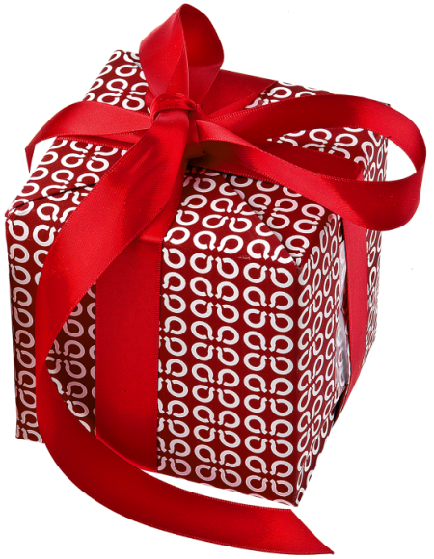
Ш К О Л А

Slide 5
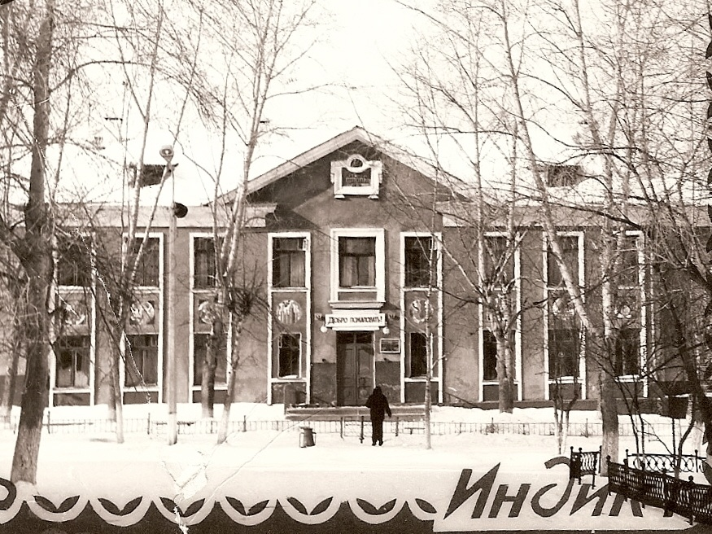
1 конкурс «История школы» Сейчас вы увидите текст о нашей школе. Нужно найти ложную информацию и выписать ее себе на листок. За каждый верный ответ по лайку.

Slide 6
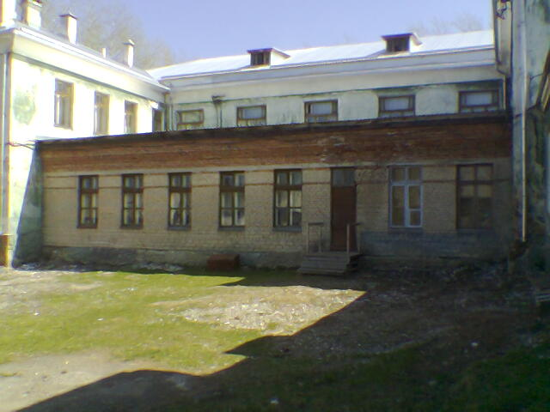
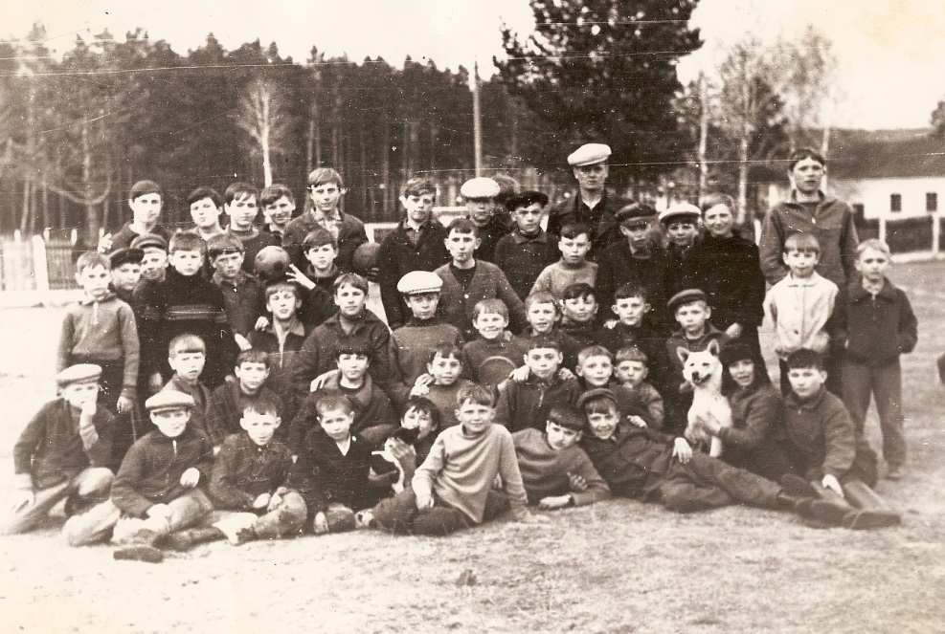
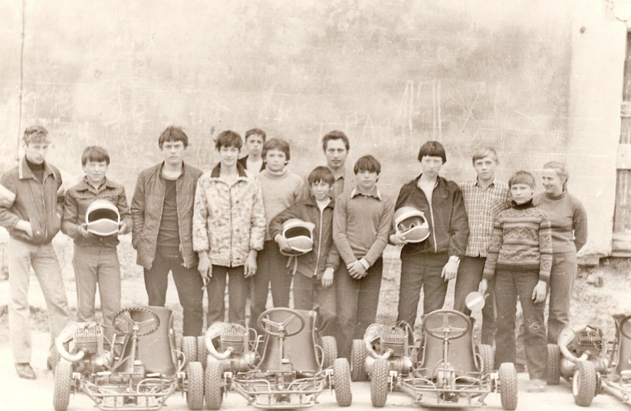
12 сентября 1950 года прозвенел первый звонок в новом здании школы. Именно от этой даты идет отсчет. В 1964 году в школе появляется своя футбольная команда «Луч», которая существует и по сей день. В 1980 году было построено здание мастерских, где ученики занимались пением. Можно долго говорить о школе, т. к. ей уже 70 лет! Многое уже изменилось… Не стало теплицы, столовой, автомобильного класса… Но здания, это не главное! Ведь все, что происходит в этих стенах зависит от нас с вами! Пока есть ученики и учебники, значит школа будет жить!

Slide 7
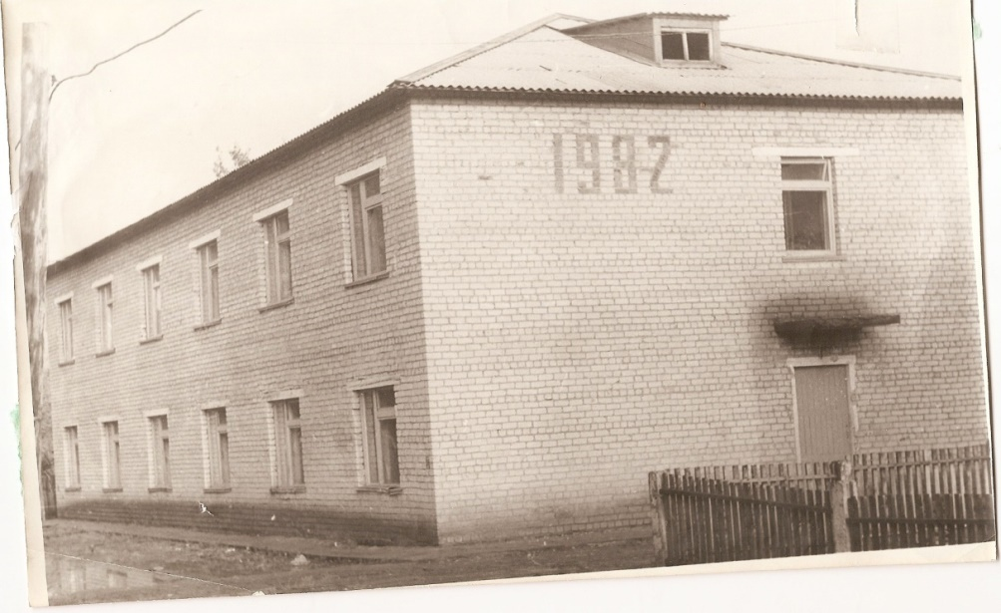
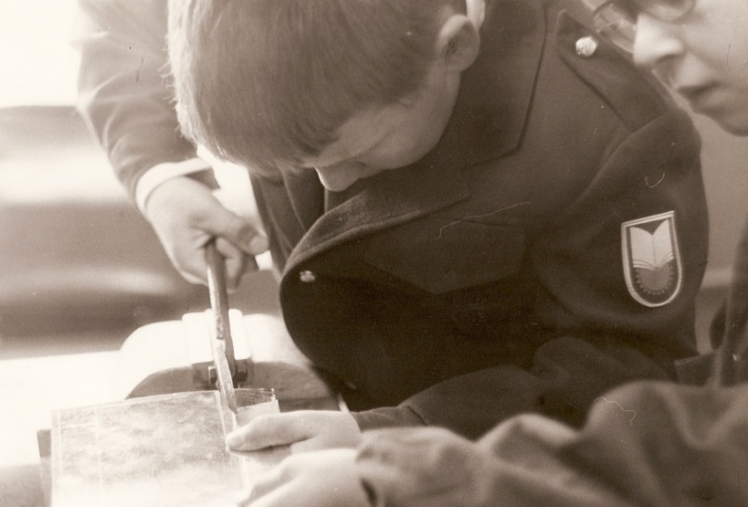
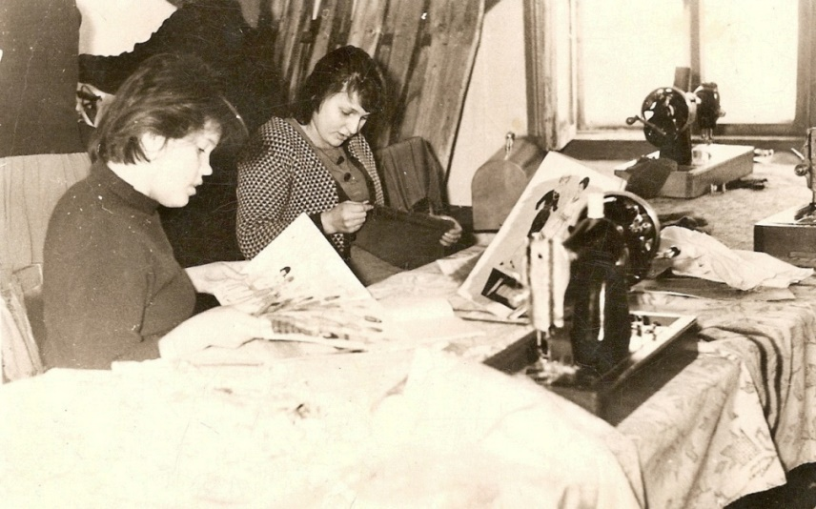
12 декабря 1954 года прозвенел первый звонок в новом здании школы. Именно от этой даты идет отсчет. В 1964 году в школе появляется своя футбольная команда «Комета», которая существует и по сей день. В 1980 году было построено здание мастерских, где ученики занимались технологией. Можно долго говорить о школе, т. к. ей уже 66 лет! Многое уже изменилось… Не стало теплицы, автомобильного класса… Но здания, это не главное! Ведь все, что происходит в этих стенах зависит от нас с вами! Пока есть ученики и учителя, значит школа будет жить!

Slide 8
2 конкурс «Учителя школы» Сейчас вы напишете имена учителей. Нужно говорить одно имя из списка по очереди, повторяться нельзя, выигрывает та команда, которая назовет больше всех имен. Начнем с команды, у которой больше лайков.

Slide 9
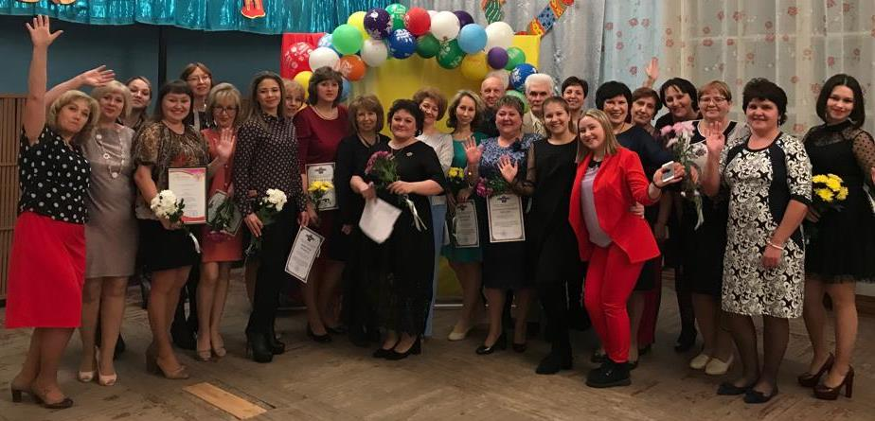

Slide 10
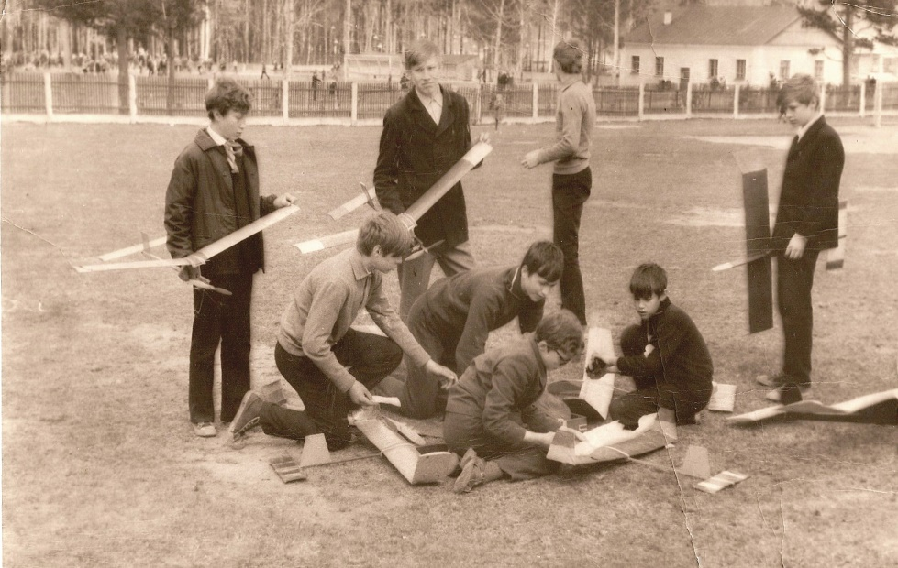
Физминутка! Все участники группы повторяют за ведущим следующие слова, сопровождая их жестами по отношению к соседу. Сначала в одну сторону, а потом в другую. - Здравствуй, друг! (Жмут друг другу руки). - Как ты тут? (Хлопают прав. рукой по лев. плечу партнера). - Где ты был? (Осторожно треплют ухо). - Я скучал! (Складывают руки на груди). - Ты пришел! (Разводят руки в стороны). - Хорошо! (Обнимаются).

Slide 11
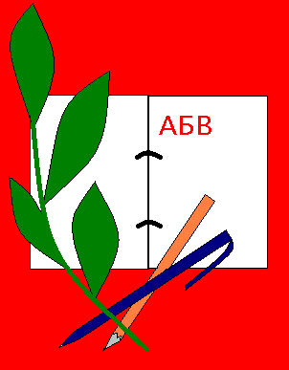
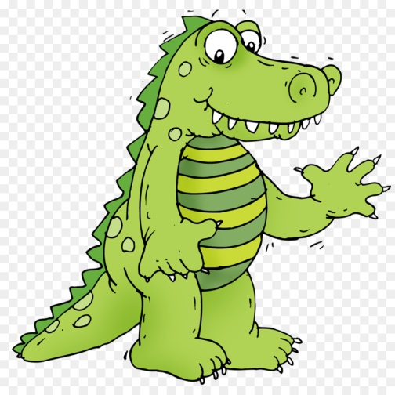
3 конкурс по мотивам игры «Крокодил» На столах лежат листы со словами. Вам нужно выбрать 1 участника из команды, который будет их молча объяснять остальным командам. В этом конкурсе получают лайки те, кто угадал и правильно объяснил слово.
чистота
мудрость
молодость

Slide 12
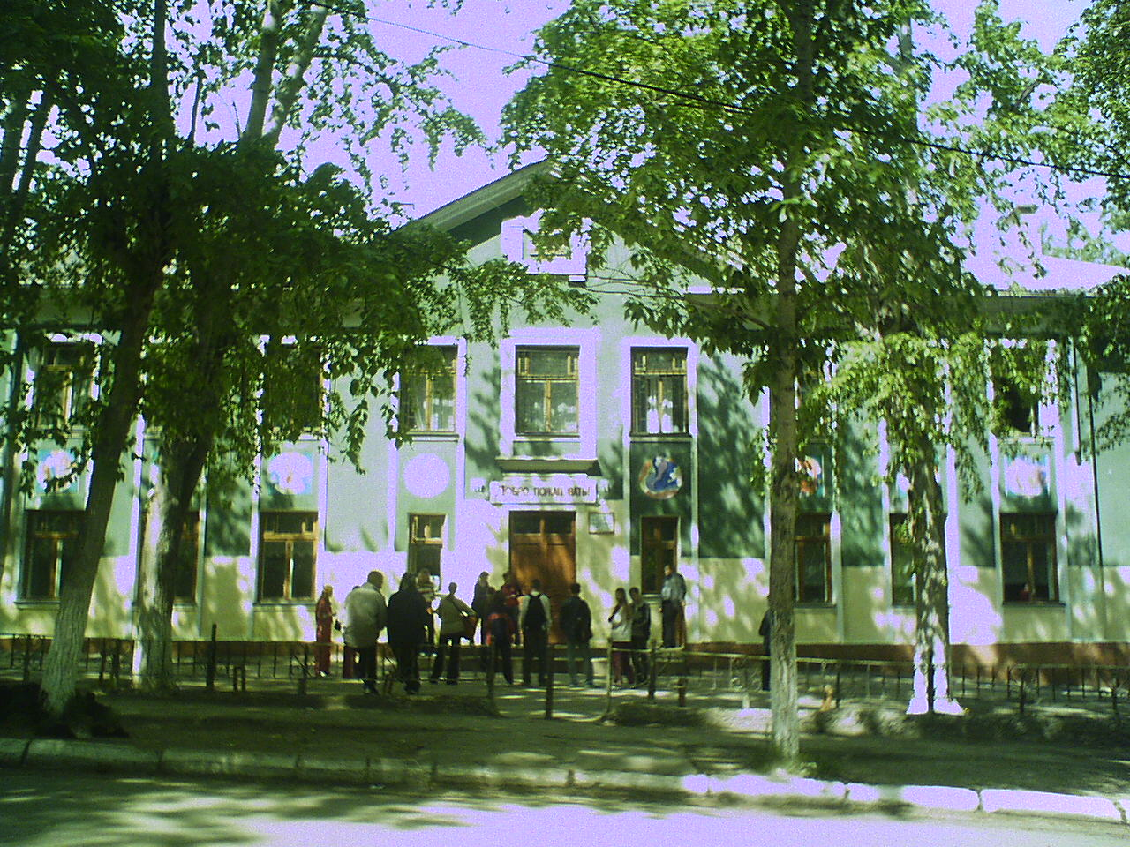
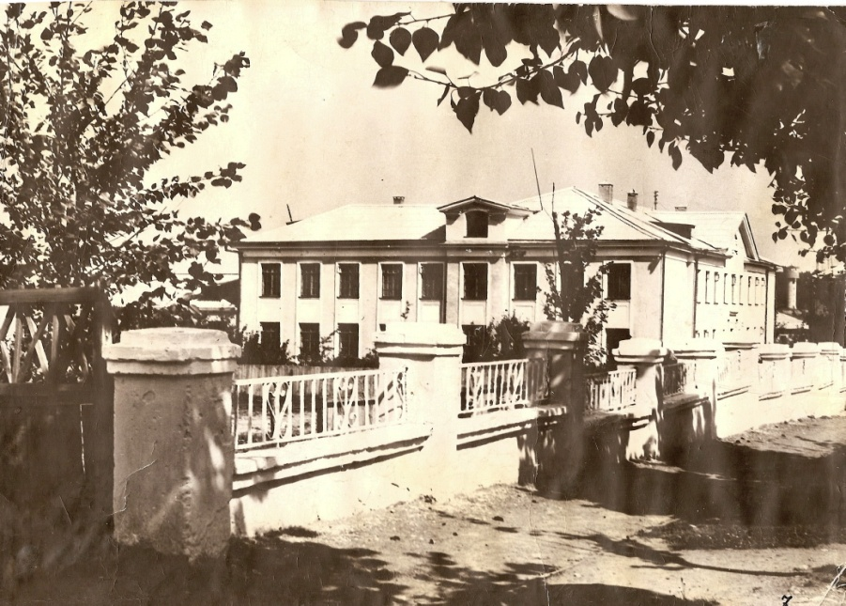
4 конкурс «Подарок» Гостей позвали, стол накрыли теперь нужно приготовить подарок для школы. Нарисуйте подарок для школы. Через 4 минуты вы будете представлять свои подарки.

Slide 13
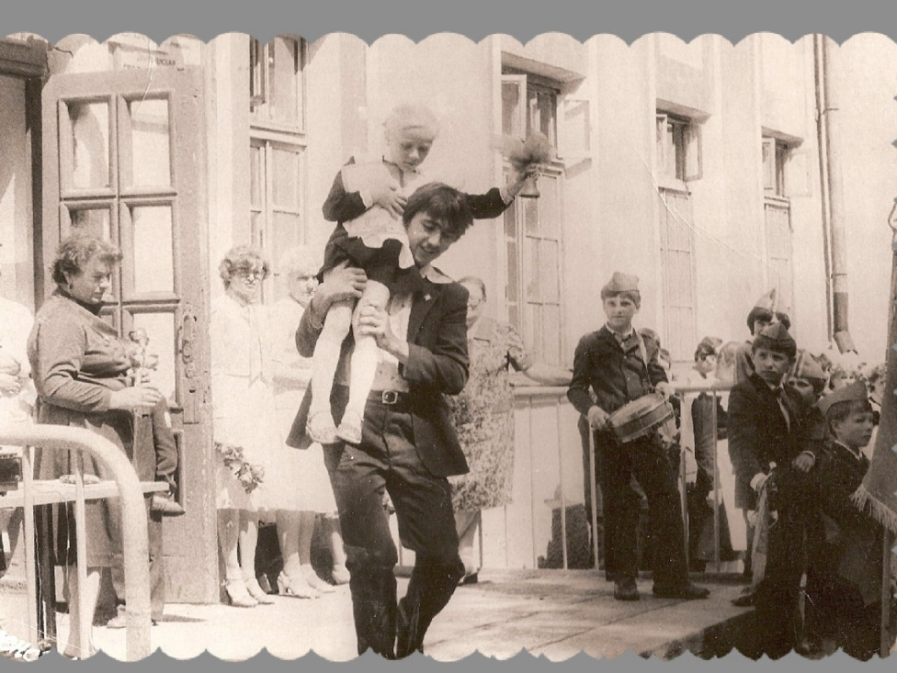
А теперь, давайте оценим сами себя, свою деятельность, участие в группе. Поставим сами себе лайк или дизлайк. - Палец вверх, если вам все понравилось. - Палец вбок, если вам не все понравилось. - Палец вниз, если вам ничего не понравилось.

Slide 14
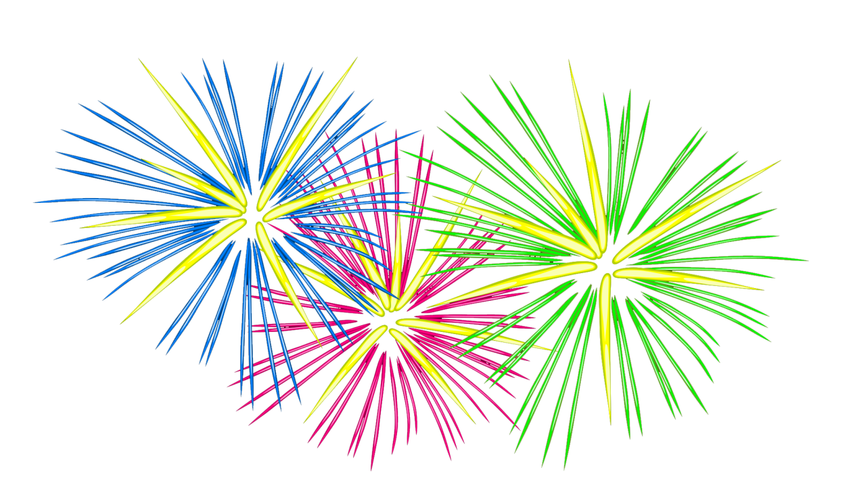
Спасибо за внимание!

